Slide 1
«К нам гости пришли».
Приготовила презентацию
Гаджиева З. А.

Slide 2
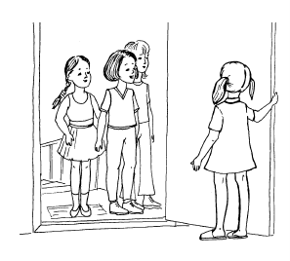
К нам гости пришли.
Каждый человек ходит в гости и принимает друзей у себя. Существует множество правил, которые необходимо соблюдать, чтобы не показаться невоспитанным и некультурным.
Правила этикета распространяются как на хозяев дома, так и на приглашенных.

Slide 3
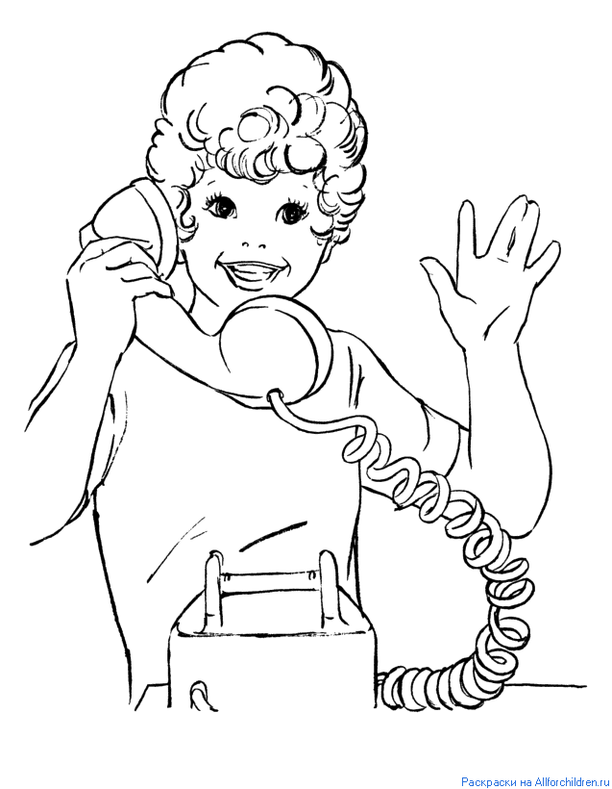
Приглашение
Перед тем как приходить в гости, нужно договориться с хозяином. Неожиданные визиты нравятся немногим и используются в крайних случаях.
Если после двух звонков или стуков в дверь никто не открывает – пора уходить. Не имеет значение, есть кто-нибудь дома или нет. Но точно не надо стоять под дверью и колотить в неё.

Slide 4
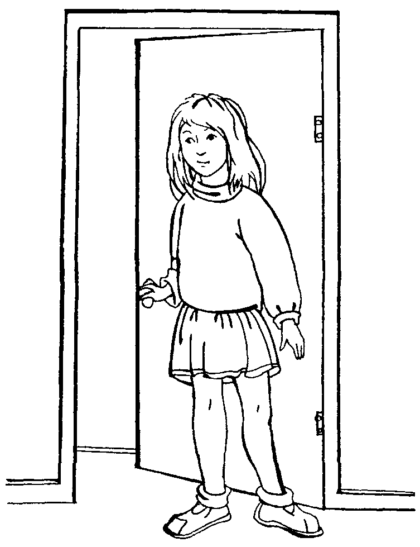
Встреча гостей
1.Любой человек, зашедший в дом, считается гостем и его нужно принять дружелюбно и любезно. Если он пришёл не на несколько минут, то нужно предложить ему снять верхнюю одежду и помочь повесить её на вешалку.
2. Нужно чтобы гость почувствовал себя уютно в доме, куда пришёл. Для этого предложите ему присесть на самое удобное место.
3.Если гостей несколько, то внимание должно быть распределено на всех гостей одинаково, чтобы никого не обидеть.

Slide 5
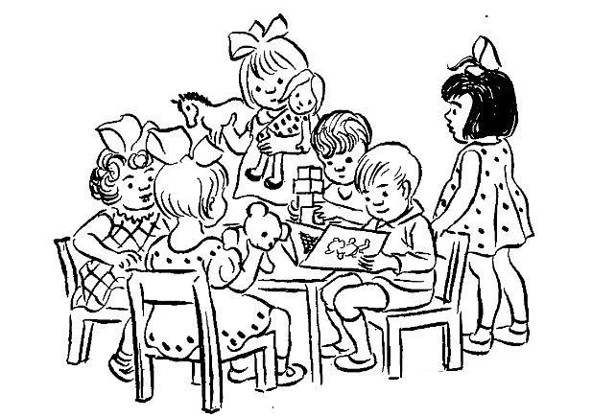
Общение хозяев с гостями
1. Хозяин должен вести себя всегда дружелюбно по отношению к гостям.
2.Он не должен показывать своё расстройство или озабоченность.
3. Вашему гостю не должно быть скучно или грустно. Нужно завязать разговор с ним, и желательно, чтобы он сам выбрал тему для разговора.
4.Если гость чего-то не хочет, не стоит несколько раз предлагать ему это.

Slide 6
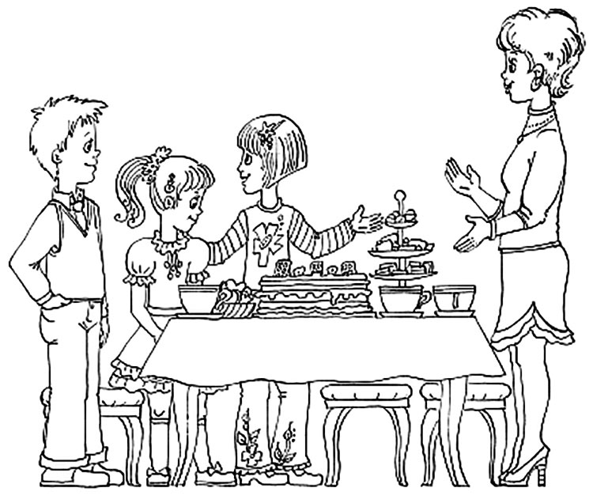
Столовый этикет для детей
Эти правила помогут вам освоить поведение за столом и научат, как избежать неприятной ситуации.
1.Не нужно класть на стол локти или раскачиваться на стуле.
2. Не разговаривай во время еды. Если хочешь что-то сказать, то нужно проглотить и сказать, но никак не с набитым ртом.
3.А во время еды нужно жевать максимально беззвучно и не чавкать. Чтобы жевать было проще, нужно откусывать небольшие кусочки.

Slide 7
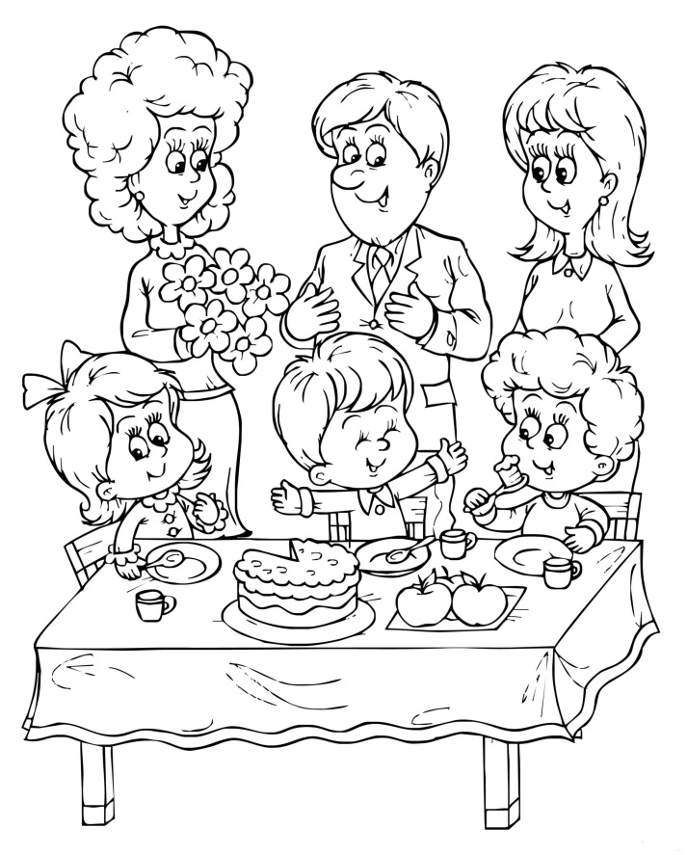
Столовый этикет для детей.
3. В тарелку стоит положить столько еды, сколько действительно сможешь съесть.
4. За столом или на коленях обязательно должны быть салфетки. Они там находятся, чтобы люди могли вытереть руки и губы. Вместо салфеток нельзя использовать скатерть или одежду.
5. Если что-то находится на другом конце стола, то не нужно лезть через весь стол. В этом случае нужно обратиться к соседу и попросить передать.
6. Важнейшее правило гостевого этикета для детей: обязательно поблагодарить человека, который это всё подавал,
сказав «спасибо».

Slide 8
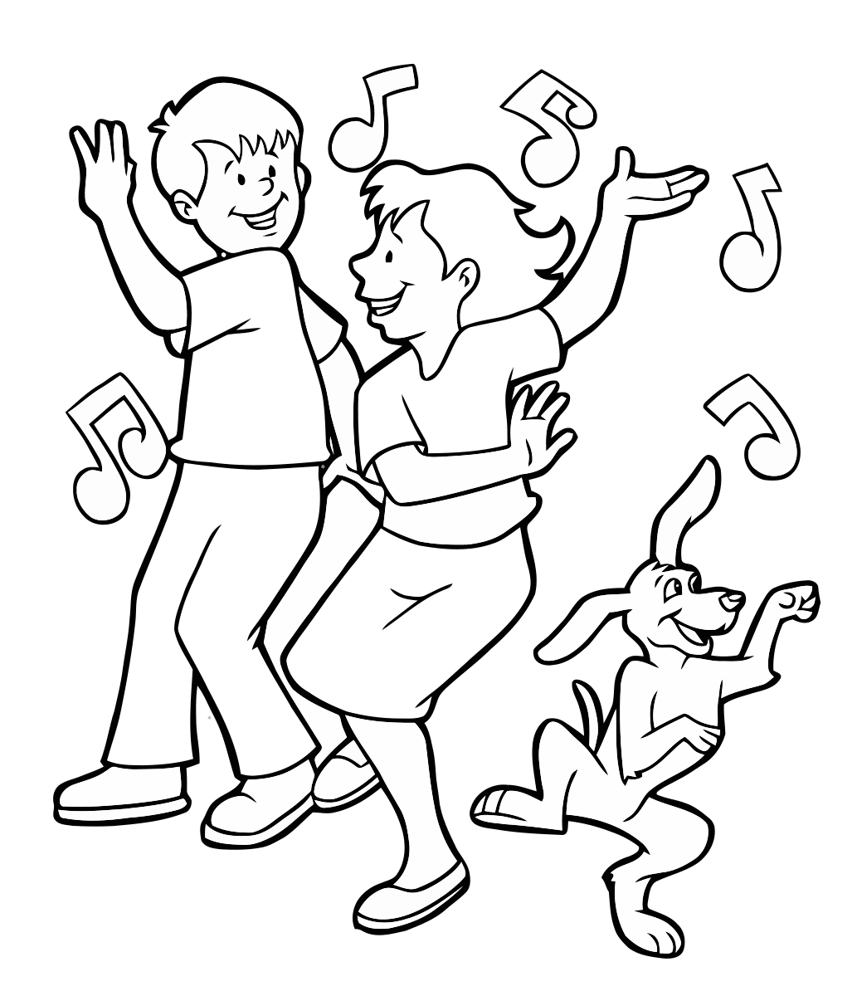
Гостей нужно не только угощать, но и развлекать.
Заранее подготовьте интересные игры и конкурсы, чтобы всем было весело и интересно.
Игра «Веселые мартышки»
Ведущий детской игры говорит слова: «Мы — веселые мартышки, мы играем громко слишком. Мы в ладоши хлопаем, мы ногами топаем, надуваем щечки, скачем на носочках и друг другу даже язычки покажем. Дружно прыгнем к потолку, пальчик поднесем к виску. Оттопырим ушки, хвостик на макушке. Шире рот откроем, гримасы все состроим. Как скажу я цифру 3, — все с гримасами замри». Игроки повторяют всё за ведущим.

Slide 9
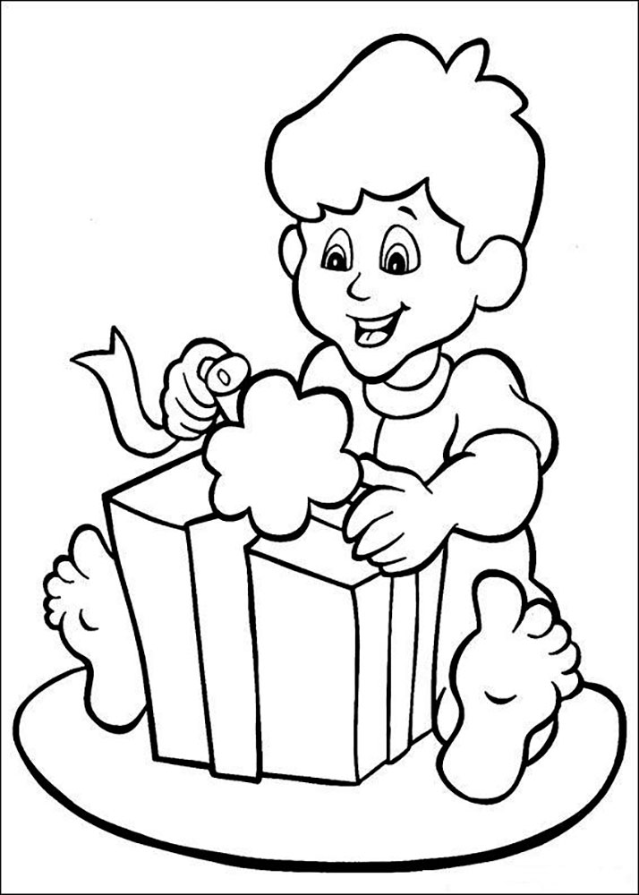
В гости без подарка не ходят.
Ходить в гости лучше не
«с пустыми руками». Желательно перед походом в гости приготовить какой-нибудь подарок, возможно даже незначительный, но хозяину дома будет приятно.
Мудрость гласит: « Куда бы вы, не шли, следует приходить с полными руками, а не с пустыми».

Slide 10
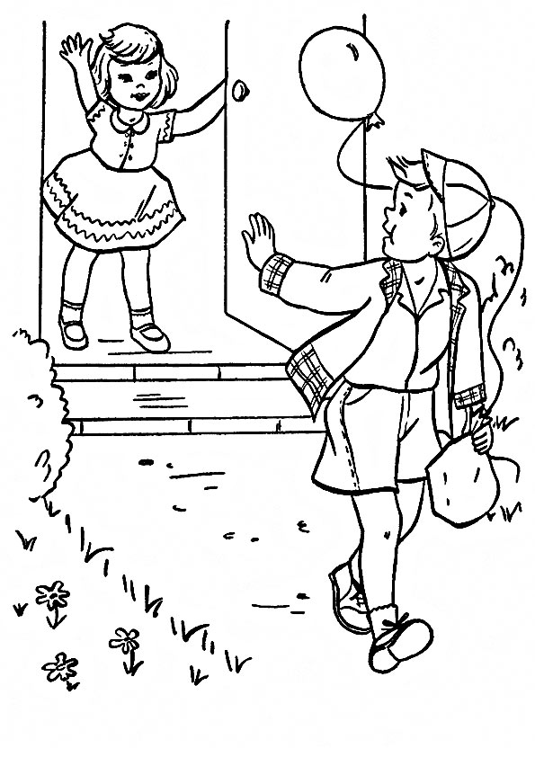
Прощаемся.
1.Нельзя оставлять гостя одного. Если срочно возникла необходимость куда-то отойти, то следует извиниться перед гостем.
2.Если гость не собирается уходить, а у хозяина есть ещё дела, то он должен тактично сказать ему об этом.
3.В ситуации, когда гость сам торопится уйти, не стоит его задерживать.
4.И последнее правило гостеприимства — обязательно попрощаться с гостем и пожелать ему счастливого пути. Человек должен уйти с явным желанием вернуться к вам в гости поскорее!

Slide 11
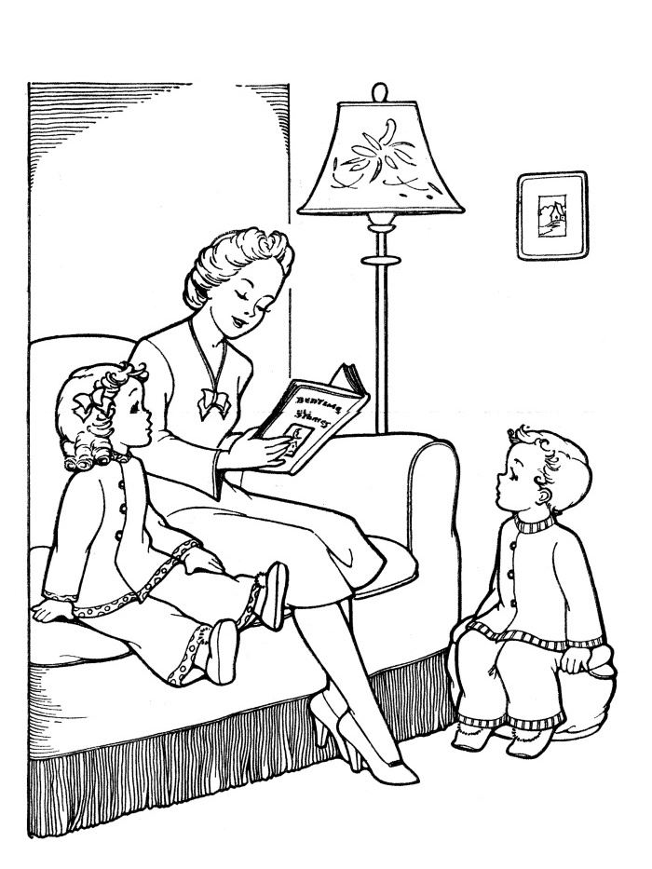
ЗАПОМНИТЕ!
Эти несложные правила гостевого этикета помогут вам с малых лет усвоить, как нужно вести себя в гостях. Такой навык будет полезен в течение всей жизни и поможет вам обрести друзей и знакомых, которые всегда будут ждать вас в гости и с радостью примут.

Slide 12
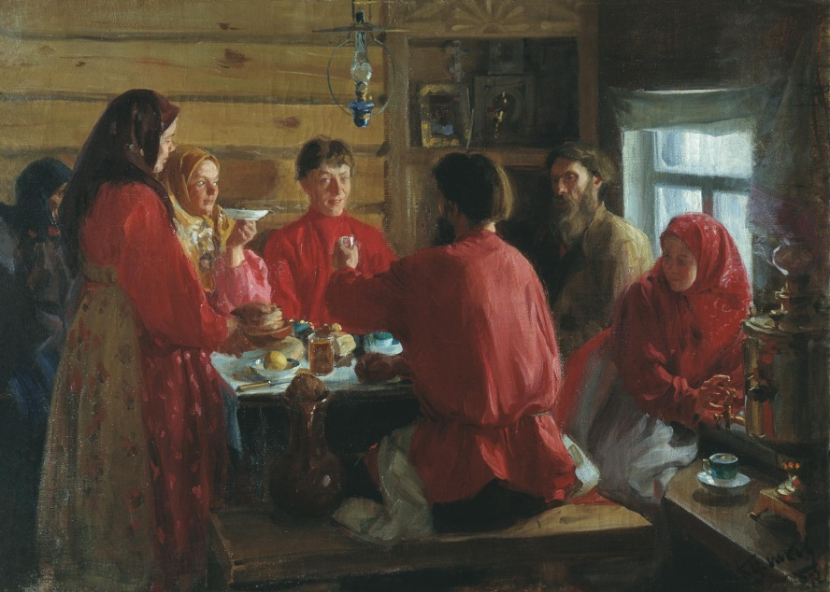
Русские - гостеприимный народ.
Русские - гостеприимный народ. Издавна на Руси гость – персона почти священная. Пригласить в дом, напоить и накормить путника-незнакомца - богоугодное дело. И не нужно спрашивать, кто он таков, откуда и куда идет, пока не накормишь до отвала.
И не важно, кто он на самом деле – друг или недруг, ибо «Во поле – враг, в доме – гость».

Slide 13
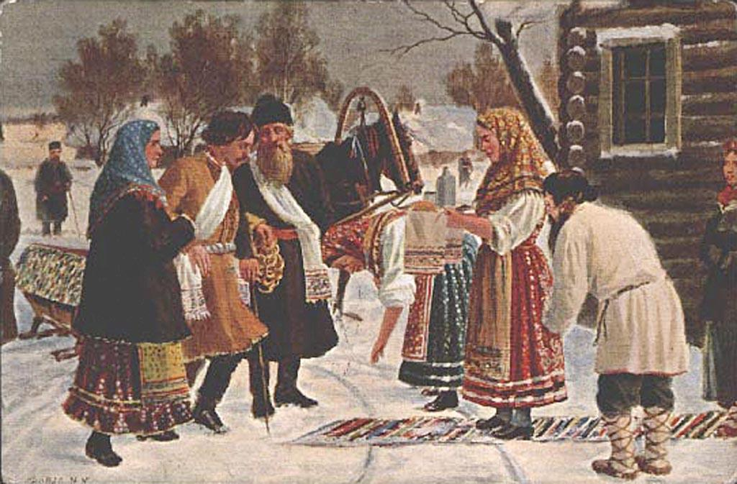
Как встречали гостей на Руси.
На Руси гостям всегда были рады. При встрече хозяева кланялись гостю, угощали хлебом с солью, старались развлечь, накормить, напоить, в общем, окружали заботой. Когда встреча была запланирована, то есть хозяева знали, что будут гости, они начинали готовиться к этому событию заранее. И вот когда появлялись долгожданные визитеры, на порог выносили каравай с солью. Это делала хозяйка, ведь она пекла ароматный хлебушек. Его укладывали на вышитое полотенце и предлагали гостям отведать кусочек.

Slide 14
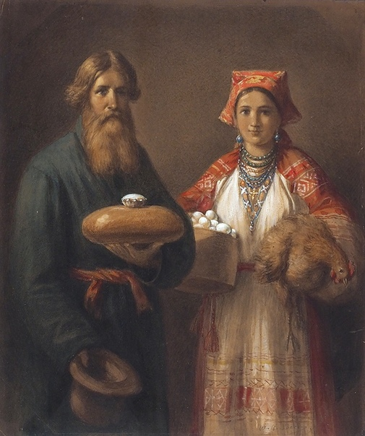
Как встречали гостей на Руси.
Хлеб на Руси символизировал благополучие, изобилие, а что касается соли, то ее всегда считали особым оберегом.
Такая встреча означала, что хозяева желают гостям счастья, добра и мира, и просят Бога, чтобы он защитил их.
Кстати, хозяин и хозяйка тоже могли получить подобный подарок.

Slide 15
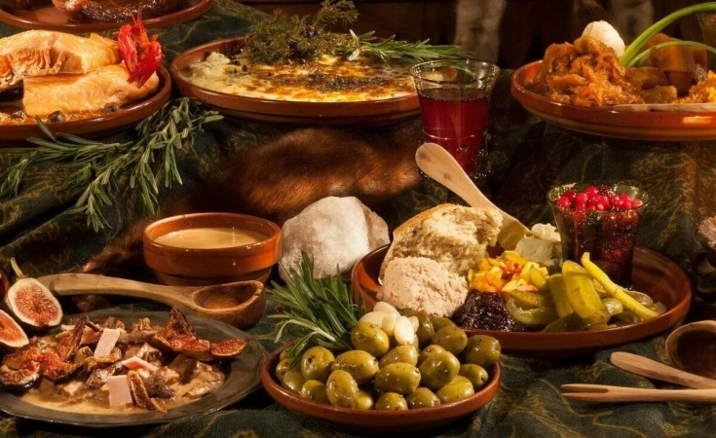
Чем угощали гостей на Руси.
Обед на Руси проходил по строгим правилам.
Хозяин подносил всем сидящим за столом по куску посыпанного солью хлебушка. В центр стола ставилась специальная большая тарелка, в которую клали самые вкусные куски. Так поступали для того, чтобы подчеркнуть радость от встречи с гостями.
Начинали трапезу на Руси с пирогов. Поэтому и существует поговорка
«Красна изба углами, а вот обед пирогами».
После наступала очередь вторых блюд, мясных и рыбных.
А суп ели в самом конце обеда.
Сразу после супа вкушали сладости.
Вот такой странный порядок, который сегодня кажется необычным - ведь все привыкли, что обед начинается с первого блюда.

Slide 16
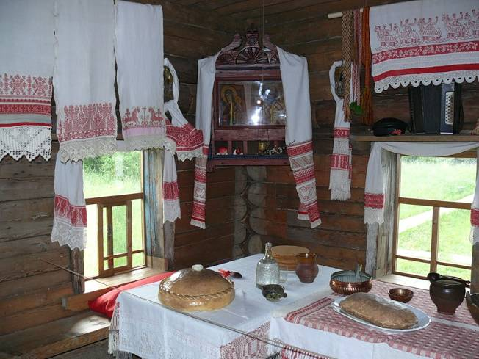
Куда сажали желанного гостя.
Гостям предназначалось самое важное место в избе - красный угол, который располагался по диагонали от печи.
Здесь можно было увидеть иконы, молитвенные книги, Библию.
В этому углу принимали пищу, благословляли молодых, молились, совершали различные обряды.

Slide 17
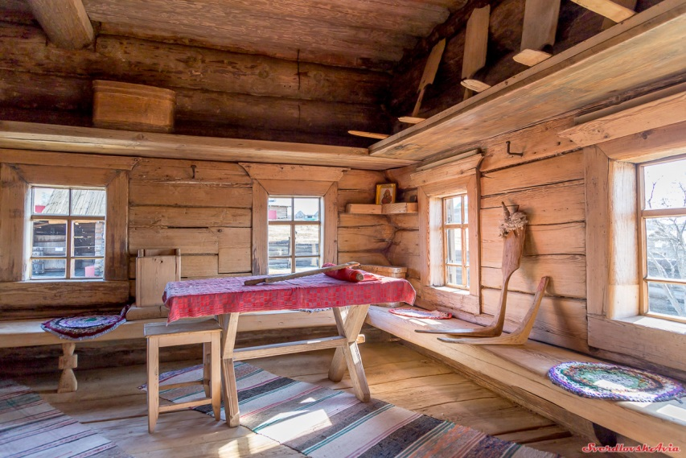
Спать укладывали: кто на лавку, кто на печь.
Трапеза заканчивалась, и гостей начинали размещать на ночь, укладывали спать.
Им выделяли самые лучшие места в избе - лавки.
В крестьянских домах существовали как женские, так и мужские и детские места. Лавки были установлены вдоль стен, и они соединяли центр дома, то есть красный угол.

Slide 18
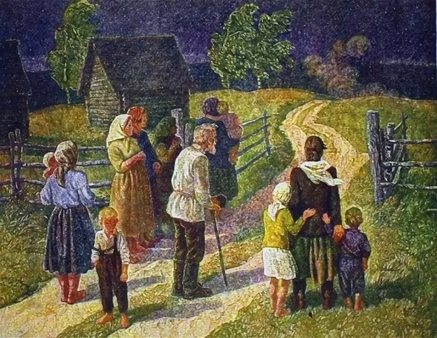
Когда гости собирались домой.
Гостям от души желали доброй дороги, дарили подарки, угощения. Говорили, чтобы дорога была скатертью.
Это потому, что на Руси дороги были ужасные, ехать по ним было тяжело, а идти еще тяжелее.
Так появилось выражение «Скатертью дорога» - желание, чтобы путь был гладким, как скатерть на праздничном столе.
Довольные, накормленные, выспавшиеся гости отправлялись домой, храня в своих сердцах приятные воспоминания и планируя ответное приглашение.

Slide 19
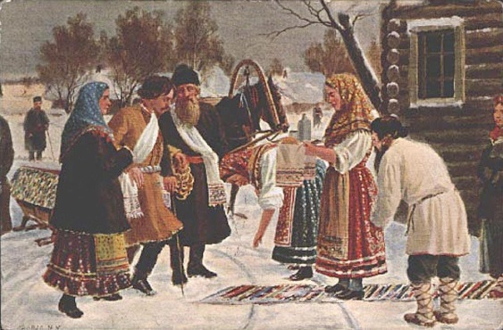
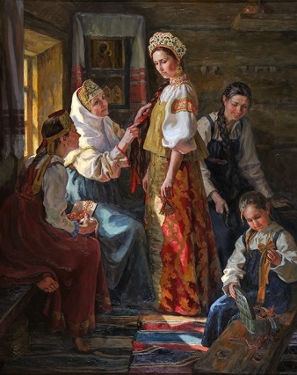
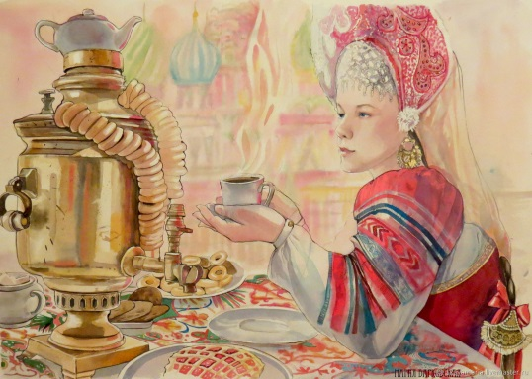
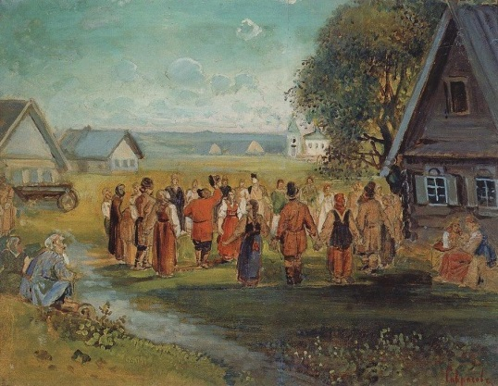
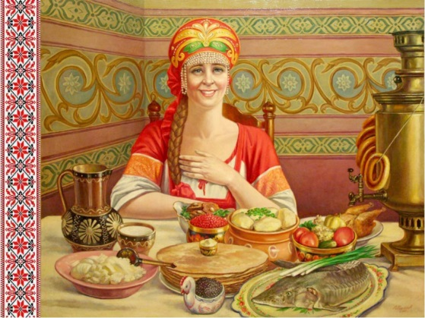
СПАСИБО ЗА ВНИМАНИЕ!

